Slide 1
M 437
Noah Gertsch, Til Bäckman

Slide 2
Ablauf
Organigramm
Prozessdiagramm
SLA
Demo

Slide 3

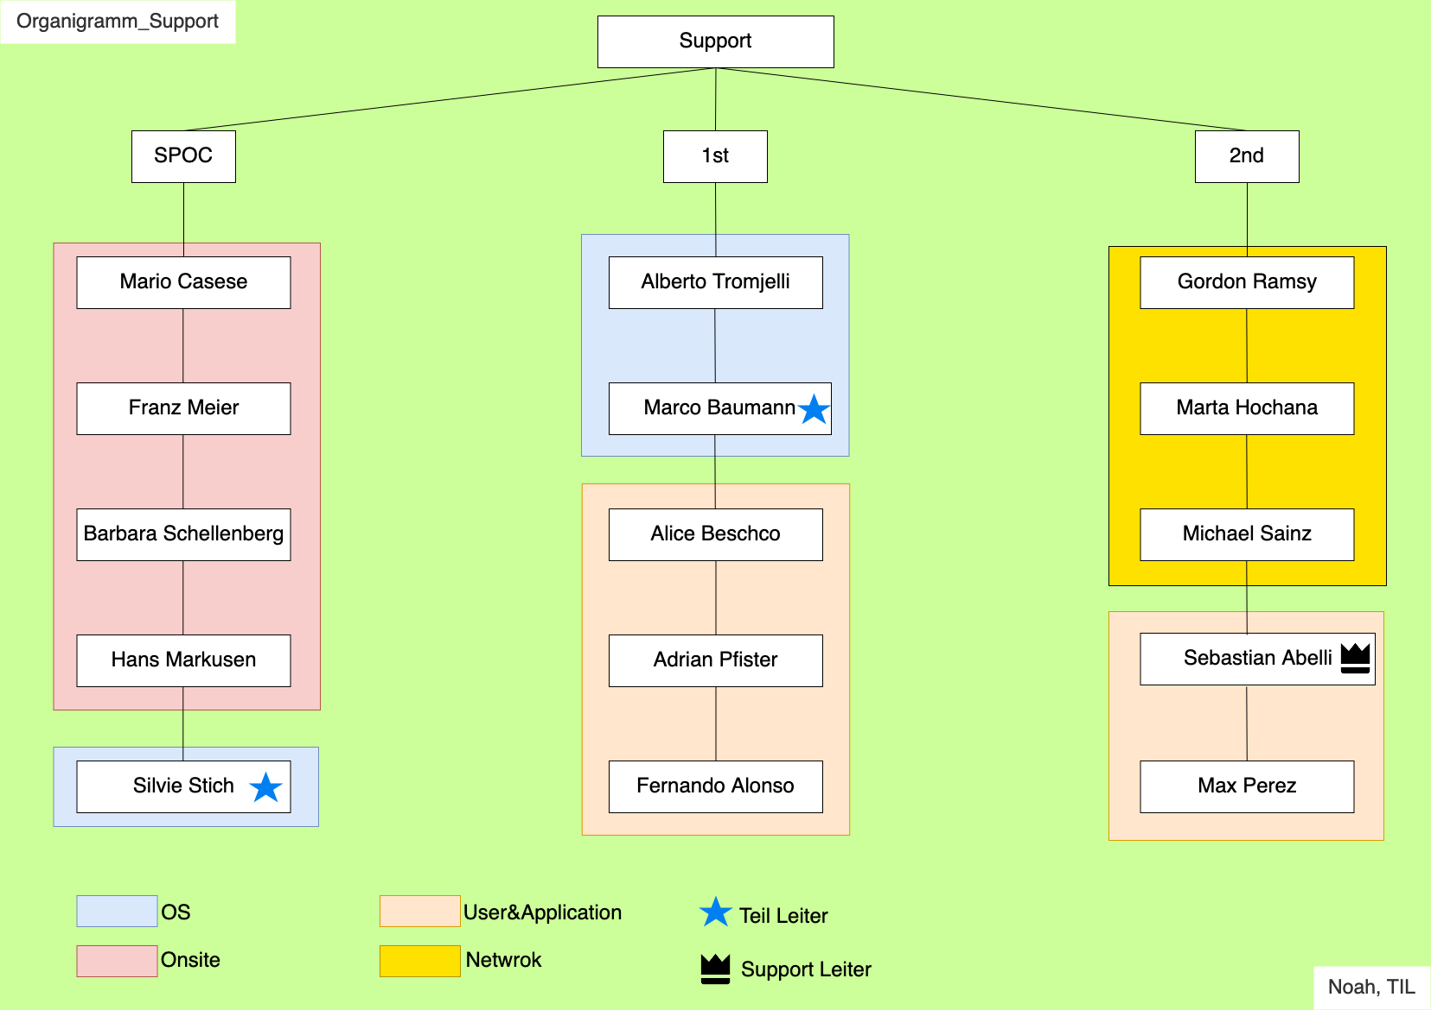
Organigramm

Slide 4
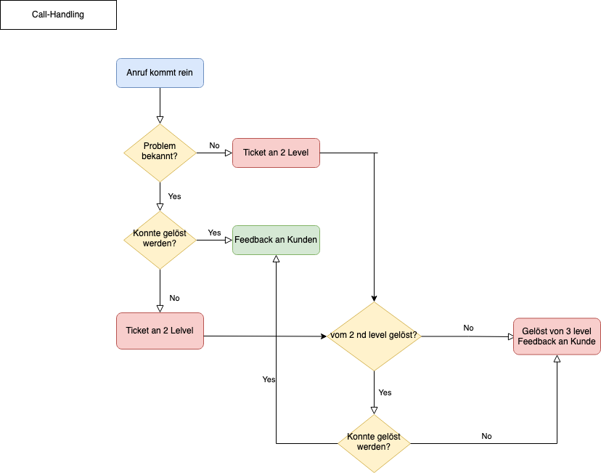
Prozessdiagramm

Slide 5
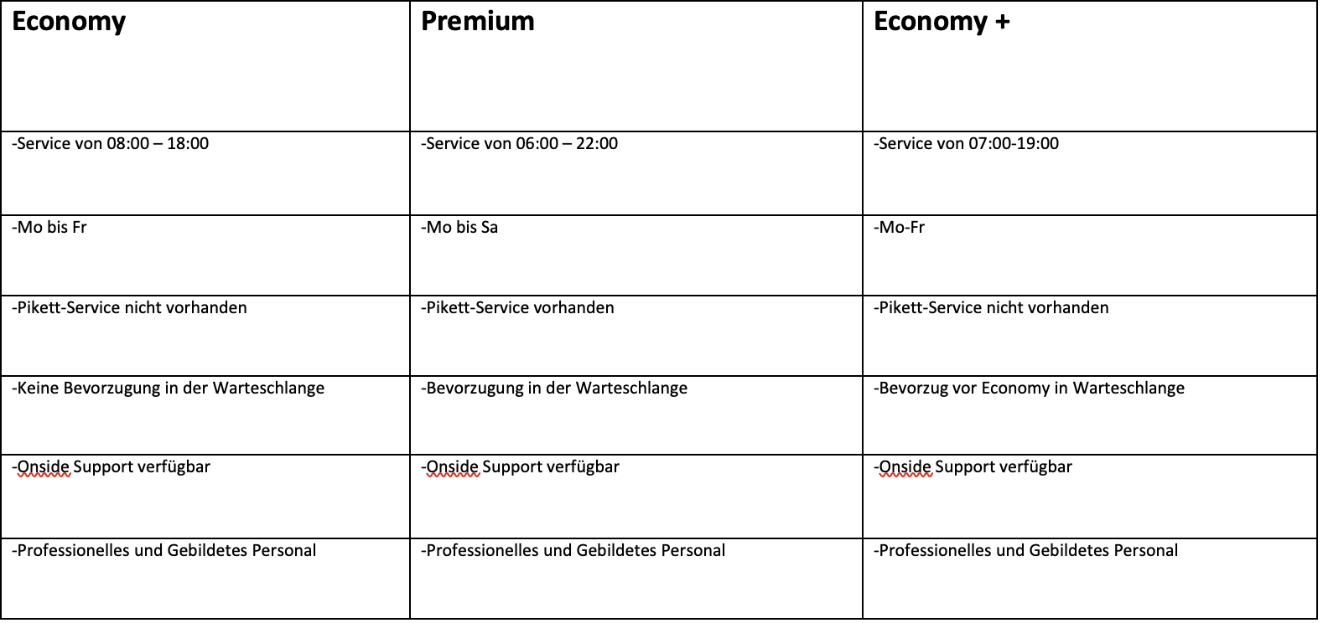
SLA

Slide 6

Demo
OSTicket

